Slide 1
Аннотация
Презентация на тему « поточная организация строительства и производства СМР» предназначена для использования на уроках по МДК01.02 « Проект производства работ» специальность 08.02.01 «Строительство и эксплуатация зданий и сооружений» по теме 2.3 « Поточная организация строительства»
Презентация соответствует требованиям государственного образовательного стандарта и рабочей программе дисциплины.
В данной презентации раскрыты основные понятия и сведения о поточных методах возведения зданий и сооружений
Даны параметры строительного потока, классификация строительных потоков, расчет частного и специализированного потоков
Презентация содержит: цель и задачи урока. В конце приведены контрольные вопросы и список использованных источников.
Презентация позволяет закрепить материал с помощью контрольных вопросов, а также привить интерес к дисциплине и специальности.
Автор Недильская И.И.

Slide 2
Цель и сущность поточной организации строительства и производства СМР
преподаватель спец. дисциплин Недильская И .И.

Slide 3
Цель урока: ознакомить студентов с темой «Цель и сущность поточной организации строительства и производства СМР». Задачи урока: изучить основные понятия сущности поточной организации строительства и производства СМР. Закрепить материал с помощью контрольных вопросов.
Привить интерес к дисциплине и специальности

Slide 4
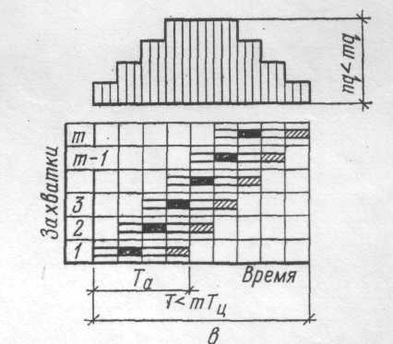
Поточный метод – это такой метод организации работ, который обеспечивает планомерный и ритмичный выпуск готовой строительной продукции на основе непрерывной и равномерной работы трудовых коллективов неизменного состава, обеспеченных своевременной и комплектной поставкой всех необходимых материально-технических ресурсов.

Slide 5
Реализация поточного метода производства работ выдвигает определенные требования к организа-
ции производства. Общий производственный процесс при этом разделяется на ряд простых процессов или работ, выполняемых бригадами (звеньями), имеющими постоянный состав.

Slide 6
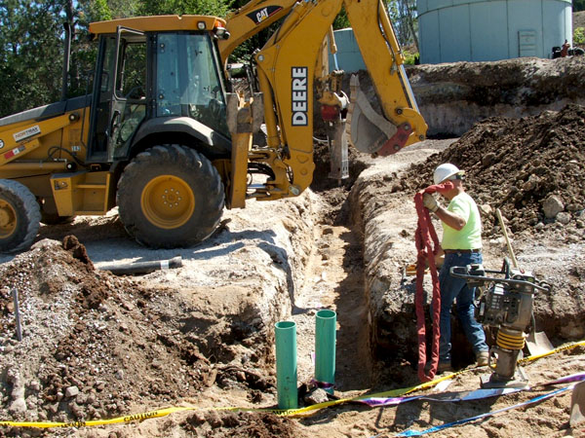
В этом случае требуется широкая специализация строительных бригад и звеньев. Когда это условие не
может быть выполнено, поточный метод применяют в работе комплексных бригад, что приводит к
меньшей расчлененности строительного процесса на работы и операции и снижает эффективность при-
менения поточного метода.

Slide 7
Внедрение в практику строительного производства поточных методов ведения работ позволяет реализовать важнейшие принципы организации строительства – планомерность и круглогодичность ведения строительных работ. Поточные методы обеспечивают эффективное использование материальных и технических ресурсов, денежных средств, повышение производительности труда, снижение себестоимости работ и достижение высоких технико-экономических показателей деятельности строительной организации.

Slide 8
При применении поточного метода происходит: • сокращение потерь рабочего времени примерно на 23 %; • улучшение условий эксплуатации строительных машин – 19 %; • снижение себестоимости строительства – 15 %; • повышение производительности труда – 40 %; • сокращение сроков строительства примерно в 1,8 раза. Преимущества поточного метода организации строительного производства становятся более оче- видными при сравнении его с последовательным и параллельным методами организации работ.

Slide 9
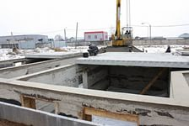
Строительные потоки, классифицируемые по структуре и виду конечной продукции.
К ним относятся:
• частный поток – элементарный строительный поток, представляющий собой последовательное
выполнение одного процесса на ряде захваток (ярусов) звеном или одним рабочим; продукцией частного потока являются элементы конструкций или работы (например, устройство опалубки, рытье котлована, заделка швов и т.д.);

Slide 10
• специализированный поток – совокупность технологически связанных частных потоков, выполняемых на одних и тех же захватках и объединенных общей строительной продукцией в виде законченных конструктивных элементов или выполненных видов работ (земляные работы, устройство фундаментов, малярные работы и т.д.); в данном потоке принимают участие комплексные или специализированные бригады;

Slide 11
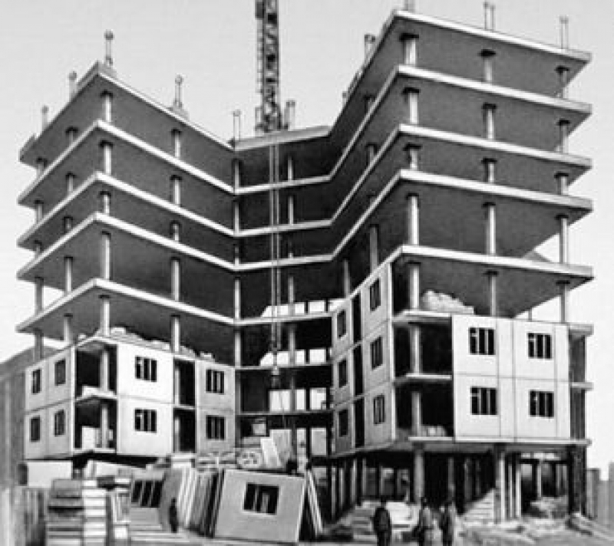
объектный поток – совокупность технологически и организационно связанных специализированных потоков, совместной продукцией которых являются законченные здания или сооружения;
• комплексный поток – совокупность организационно связанных объектных потоков, объединенных общей продукцией, представленной в виде комплекса зданий и сооружений.

Slide 12
Под комплексом понимается совокупность технологически связанных объектов, а также архитектурно законченные ансамбли, включаемые в определенную очередь строительства или представляющие
собой законченное промышленное (агропромышленное) предприятие, район застройки.

Slide 13
Строительные потоки, классифицируемые по продолжительности строительства: • кратковременный поток организуют при возведении отдельных зданий (сооружений) или групп объектов, продолжительность строительства которых не превышает одного года; • долговременный поток действует при сооружении объектов или комплексов, продолжительность строительства которых более одного года; • сквозной (непрерывный) поток включает изготовление конструкций, их транспортирование на строи- тельную площадку и процесс возведения зданий (например, при строительстве силами домостроительного комбината).

Slide 14
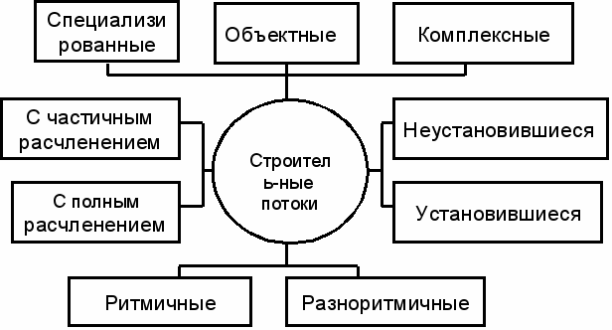
Строительные потоки, классифицируемые по ритмичности

Slide 15
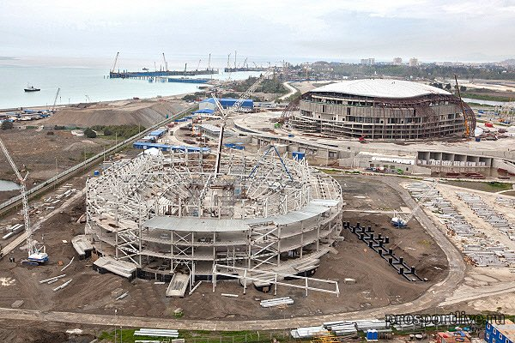
Строительные потоки, классифицируемые по ритмичности
• ритмичные, в свою очередь подразделяющиеся в зависимости от продолжительности выполнения
работ на захватках (объектах) на: а) равноритмичные (т.е. имеющие одинаковые ритмы); б) кратноритмичные (потоки, имеющие кратные продолжительности выполнения работ на захватках); в) разноритмичные (потоки, у которых ритмы работы каждой бригады постоянны, но не равны и не кратны друг другу);

Slide 16
• неритмичные, подразделяющиеся на потоки с: а) однородным изменением ритма (все специализированные потоки на однородных захватках (объектах) имеют одинаковые ритмы, а на разных захватках – неодинаковые); б) неоднородным изменением ритма (ритмы всех специализированных потоков на всех захватках различны).

Slide 17
В практике строительства равноритмичные и кратноритмичные потоки чрезвычайно редки, так как объемы строительно-монтажных работ, а, следовательно, и продолжительность их выполнения, будут существенно различаться даже у зданий, имеющих одинаковую конструктивную схему.

Slide 18
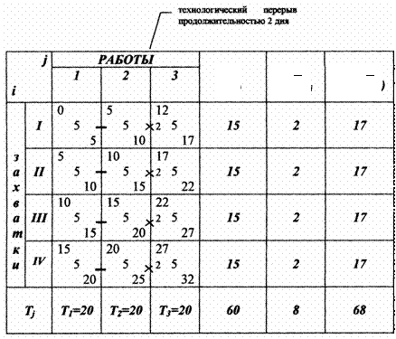
Равноритмичным строительным потоком является поток с одинаковой продолжительностью
выполнения всех процессов на всех захватках. В практике строительства встречается достаточно редко.
Данный вид потока может быть использован только при планировании возведения отдельного объекта
или группы одинаковых объектов с очень высоким организационным уровнем строительства и матери-
ально-технического обеспечения, осуществляемого по принципу производственно-технической ком-
плектации, когда бесперебойно функционирует промышленно-транспортно-строительный конвейер.

Slide 19
КОНТРОЛЬНЫЕ ВОПРОСЫ Поточный метод – это ? 2Достоинства и недостатки поточного метода строительства 3 частный поток – это? 4 неритмичные, подразделяющиеся на потоки ? 5равноретмичные и кратковременные потоки ?

